Slide 1

Alimentación
emocional sin juicios
Salud y Estética
Ver el OA en saludyestetica.lumbre.lat
Notes:
Objeto de aprendizaje de Lumbre · Salud y Estética
Enlace: https://saludyestetica.lumbre.lat/object/sye-c26-r01-oa02-alimentacion-emocional-sin-juicios

Slide 2
Acerca de este OA · 1 de 2
Objetivo
Reconocer las funciones que cumple comer cuando hay emociones difíciles, identificar disparadores frecuentes y elegir alternativas amables, incluida la de comer sin castigo, sin patologizar la conducta ni culpar a la persona.
Alimentación emocional sin juicios
2 / 70
Notes:
Enlace al OA: https://saludyestetica.lumbre.lat/object/sye-c26-r01-oa02-alimentacion-emocional-sin-juicios

Slide 3
Acerca de este OA · 2 de 2
Descripción
Lección del curso 26 sobre lo que se come cuando hay emociones: para qué sirve, qué disparadores son frecuentes, qué alternativas amplían el repertorio y cuándo conviene buscar ayuda. Sin diagnosticar, sin prohibir alimentos y sin convertir la comida en un examen moral.
Autoría: Salud y Estética
Etiquetas: alimentación emocional · emociones · disparadores · culpa · hábitos
Alimentación emocional sin juicios
3 / 70
Notes:
Continuación de «Acerca de este OA» (2 de 2).

Slide 4
Alimentación emocional sin juicios · 1 de 3
Público y alcance
Personas que quieren entender su hambre y su relación con la comida sin culpa. No requiere conocimientos previos. Es formación educativa: no diagnostica, no prescribe dietas ni sustituye la valoración de un profesional sanitario.
Alimentación emocional sin juicios
4 / 70

Slide 5
Alimentación emocional sin juicios · 2 de 3
Son las once y media de la noche y el día no terminó bien: una discusión en el trabajo, una llamada que no llegó y la sensación de no haber hecho lo suficiente. Abres el refrigerador sin hambre y comes lo que queda del pastel, de pie, casi sin mirar. Al terminar aparece la voz conocida: «no tengo fuerza de voluntad». Esa voz no explica nada de lo que pasó.
Alimentación emocional sin juicios
5 / 70
Notes:
Continuación de «Alimentación emocional sin juicios» (2 de 3).

Slide 6
Alimentación emocional sin juicios · 3 de 3
No menciona el cansancio, ni el enojo, ni que al mediodía comiste poco y rápido. Esta lección no trata de ganarle una batalla a la comida ni de convertir cada antojo en un problema clínico. Trata de entender qué función cumple comer cuando hay emociones, qué disparadores se repiten y qué alternativas amables existen, incluida la de comer sin castigarte después.
Alimentación emocional sin juicios
6 / 70
Notes:
Continuación de «Alimentación emocional sin juicios» (3 de 3).

Slide 7
Comer también regula: la función que nadie nombra · 1 de 2
Comer no sólo aporta nutrientes. También ofrece temperatura, textura, dulzor, memoria y compañía. Un plato caliente puede bajar la tensión de un día difícil; una galleta puede marcar el final de una tarde; compartir pan puede ser una forma de estar con otros. Esa función emocional es parte de la vida humana y no convierte a nadie en una persona débil. Cuando aparece una emoción intensa, la comida suele ser lo más disponible: está en casa, no exige explicar nada y produce un alivio inmediato, aunque sea breve.
Alimentación emocional sin juicios
7 / 70

Slide 8
Comer también regula: la función que nadie nombra · 2 de 2
La dificultad aparece cuando comer se vuelve la única puerta para casi todo: enojo, aburrimiento, soledad, cansancio o celebración. No porque la persona sea defectuosa, sino porque su repertorio se estrechó. Comer a veces para calmar una emoción no es un trastorno ni una falta de disciplina; necesitar comer cada vez que algo se mueve por dentro es una señal para mirar con más cuidado. La diferencia no está en la moral del acto, sino en cuántas opciones tienes cuando la emoción llega. Mirar la función no es justificarla ni celebrarla: es entender qué está resolviendo para poder elegir con más libertad.
Alimentación emocional sin juicios
8 / 70
Notes:
Continuación de «Comer también regula: la función que nadie nombra» (2 de 2).

Slide 9
Los disparadores frecuentes: no son excusas · 1 de 4
Los disparadores no son excusas: son pistas. El estrés de una fecha límite, el cansancio de dormir poco, la soledad de una noche en casa, el aburrimiento de una tarde larga, el enojo que no se dijo o la alegría de un cumpleaños pueden abrir la puerta de la cocina. También hay disparadores de entorno: la hora, el olor del pan, una serie que siempre se ve con botana, la mesa donde se discute. Ninguno de ellos obliga a comer, pero todos hacen que comer sea más probable. La lista no es universal: cada persona tiene sus propios olores, horarios y personas.
Alimentación emocional sin juicios
9 / 70

Slide 10
Los disparadores frecuentes: no son excusas · 2 de 4
Reconocer el disparador no es lo mismo que evitarlo. No se trata de dejar de ver a la familia ni de no enojarse nunca; se trata de notar el patrón. Hay personas a las que el hambre se les junta con la tristeza a media tarde; otras comen más cuando llegan a casa y todavía no se quitaron los zapatos. Mirar una semana normal, sin juzgarla, revela más que prometerse fuerza de voluntad. El disparador más útil de identificar es el que se repite: mismo momento, misma emoción, mismo alimento. El patrón que más enseña suele ser el más aburrido: el mismo sillón, la misma hora, la misma bolsa.
Alimentación emocional sin juicios
10 / 70
Notes:
Continuación de «Los disparadores frecuentes: no son excusas» (2 de 4).

Slide 11
Los disparadores frecuentes: no son excusas · 3 de 4
Qué es y qué no es esta lección
Formación introductoria de carácter informativo. Explica qué función puede cumplir comer ante una emoción y cómo ampliar opciones; no diagnostica, no prescribe dietas y no sustituye la valoración de un profesional sanitario. No habilita para ejercer ninguna profesión de salud.
La culpa no es una herramienta
Sentir culpa después de comer no mejora la próxima decisión: la vuelve más difícil. Un tropiezo no dice nada de tu carácter; la forma en que lo interpretas sí cambia lo que haces después.
Alimentación emocional sin juicios
11 / 70
Notes:
Continuación de «Los disparadores frecuentes: no son excusas» (3 de 4).

Slide 12
Los disparadores frecuentes: no son excusas · 4 de 4
Una pregunta antes de la alacena
Pregúntate qué necesidad está buscando comida: calma, compañía, descanso o sabor. No necesitas una respuesta perfecta; basta con notar que hay más de una puerta.
Alimentación emocional sin juicios
12 / 70
Notes:
Continuación de «Los disparadores frecuentes: no son excusas» (4 de 4).

Slide 13
La pausa que no es un examen · 1 de 2
La pausa no es un examen. Antes de comer, basta con tres preguntas: qué siento, qué necesito y qué opciones tengo a mano. No hace falta responder con precisión ni llegar a una conclusión ejemplar. A veces la respuesta es «no sé», y también sirve: nombra que hay algo sin nombre. Otras veces la emoción es evidente y lo que falta es reconocer que nadie la está viendo. La pausa busca abrir un espacio entre la emoción y el acto, no demostrar que puedes controlarte. Un espacio de treinta segundos puede cambiar la elección; también puede confirmarla.
Alimentación emocional sin juicios
13 / 70

Slide 14
La pausa que no es un examen · 2 de 2
Si después de la pausa decides comer, come. La pausa no existe para convencerte de lo contrario, sino para que la decisión no sea automática. Si eliges otra cosa —llamar a alguien, salir, dormir, escribir—, también está bien. Y si la opción no funciona, no significa que hayas fallado: significa que esa alternativa no era la tuya en ese momento. No hay una respuesta correcta universal; hay una respuesta que puedes mirar y aprender. El objetivo es ampliar el repertorio, no ganar una discusión interna.
Alimentación emocional sin juicios
14 / 70
Notes:
Continuación de «La pausa que no es un examen» (2 de 2).

Slide 15
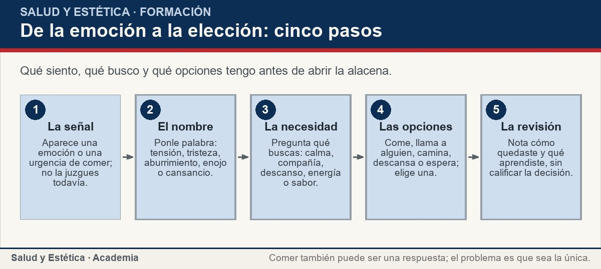
La pausa que no es un examen
Qué siento, qué busco y qué opciones tengo antes de abrir la alacena.
Ver imagen original en el OA
Notes:
Imagen del OA: assets/fig-1-flujo.jpg
Texto alternativo: De la emoción a la elección: cinco pasos
Pie: Qué siento, qué busco y qué opciones tengo antes de abrir la alacena.
Enlace: https://saludyestetica.lumbre.lat/object/sye-c26-r01-oa02-alimentacion-emocional-sin-juicios

Slide 16
Alternativas amables: ampliar, no prohibir · 1 de 2
Las alternativas amables no son castigos disfrazados. Un vaso de agua, una fruta, una ducha, una caminata corta, una llamada, escribir tres líneas, poner música o acostarte antes pueden cumplir parte de la función que buscabas. No todas funcionan siempre ni sirven para todas las personas. Elegir una y probarla es más útil que tener una lista larga que nunca se usa. Ninguna de esas opciones convierte a la comida en una enemiga: la idea es sumar recursos, no restar placer. La alternativa no tiene que ser mejor que la comida; sólo tiene que estar disponible.
Alimentación emocional sin juicios
16 / 70

Slide 17
Alternativas amables: ampliar, no prohibir · 2 de 2
Si el alimento sigue siendo la mejor opción, hay una forma de comerlo que no alimenta la culpa: servirlo en un plato, sentarte, mirarlo y saborearlo. Comer con atención no es una regla de dieta; es una manera de que el acto tenga un principio y un final. Prohibir el alimento suele aumentar su atractivo y hacer que la mente vuelva a él una y otra vez. La meta no es eliminar la comida de la vida emocional, sino que deje de ser la única puerta y siga siendo una puerta. Comer con atención tampoco garantiza que comas menos; garantiza que sepas qué comiste y cómo te sentiste.
Alimentación emocional sin juicios
17 / 70
Notes:
Continuación de «Alternativas amables: ampliar, no prohibir» (2 de 2).

Slide 18
Alternativas amables: ampliar, no prohibir
Situaciones que se repiten y una forma de mirarlas con menos juicio. La tercera columna no promete resolverlo todo: propone un siguiente paso.
Alimentación emocional sin juicios
18 / 70
Notes:
Título completo de la tabla que sigue.

Slide 19
Tabla · 1 de 3
Situación | Qué puede estar pasando | Qué ayuda
Llegas del trabajo y abres el refrigerador sin hambre | Transición y cansancio acumulado | Una pausa breve, agua y una actividad de cierre antes de decidir.
Discutes con alguien y buscas algo dulce | Enojo o necesidad de consuelo | Nombrar lo que pasó y buscar compañía o descarga sin comida.
Alimentación emocional sin juicios
19 / 70
Notes:
Tabla del OA: Tabla
Enlace: https://saludyestetica.lumbre.lat/object/sye-c26-r01-oa02-alimentacion-emocional-sin-juicios

Slide 20
Tabla · 2 de 3
Situación | Qué puede estar pasando | Qué ayuda
Ves una serie y comes hasta terminar la bolsa | Automatismo y poca atención | Servir una porción y dejar el envase lejos; revisar la próxima vez.
Comes de más y prometes compensar al día siguiente | Culpa y regla rígida | Volver a la siguiente comida con normalidad, sin saltártela.
Alimentación emocional sin juicios
20 / 70
Notes:
Tabla del OA: Tabla
Enlace: https://saludyestetica.lumbre.lat/object/sye-c26-r01-oa02-alimentacion-emocional-sin-juicios

Slide 21
Tabla · 3 de 3
Situación | Qué puede estar pasando | Qué ayuda
Comer se volvió la forma de manejar casi todo | El repertorio se estrechó | Hablar con un profesional; no necesitas estar en crisis para consultar.
Alimentación emocional sin juicios
21 / 70
Notes:
Tabla del OA: Tabla
Enlace: https://saludyestetica.lumbre.lat/object/sye-c26-r01-oa02-alimentacion-emocional-sin-juicios

Slide 22
Cuando pedir ayuda no es exagerar · 1 de 2
Hay señales que merecen una consulta, no un juicio. Comer para manejar casi todas las emociones, sentir que no puedes parar, esconder lo que comes, sentir vergüenza después, alternar restricción y exceso, usar vómito, laxantes o ejercicio para compensar, o notar que la comida ocupa todo el pensamiento son motivos suficientes para hablar con un profesional. No es un diagnóstico ni una etiqueta: es una lista de señales que indican que el repertorio se estrechó y que conviene apoyo. No hace falta esperar a que la situación sea grave para pedir orientación.
Alimentación emocional sin juicios
22 / 70

Slide 23
Cuando pedir ayuda no es exagerar · 2 de 2
Los trastornos de la conducta alimentaria son enfermedades graves, potencialmente mortales y tratables; la detección y el tratamiento tempranos importan. Comer por una emoción no es, por sí solo, un trastorno. La línea no se cruza en un día ni se mide por un pastel: se mira en el conjunto, en el sufrimiento y en la pérdida de libertad. No necesitas estar en crisis para consultar; pedir ayuda a tiempo es una forma de cuidado, no una confesión. Si aparecen pensamientos de hacerte daño, busca ayuda urgente.
Alimentación emocional sin juicios
23 / 70
Notes:
Continuación de «Cuando pedir ayuda no es exagerar» (2 de 2).

Slide 24
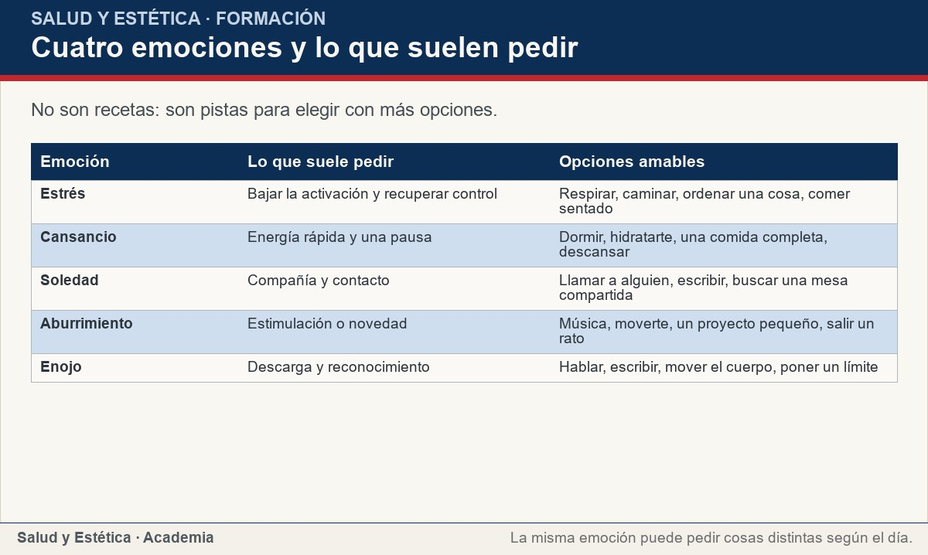
Cuando pedir ayuda no es exagerar
No son recetas: son pistas para elegir con más opciones.
Ver imagen original en el OA
Notes:
Imagen del OA: assets/fig-2-matriz.jpg
Texto alternativo: Cuatro emociones y lo que suelen pedir
Pie: No son recetas: son pistas para elegir con más opciones.
Enlace: https://saludyestetica.lumbre.lat/object/sye-c26-r01-oa02-alimentacion-emocional-sin-juicios

Slide 25
Un plan breve para la próxima vez · 1 de 2
Para la próxima vez, elige un solo momento de riesgo y prepara una sola alternativa. Puede ser la llegada del trabajo, la noche del domingo o la hora de la siesta. Deja la alternativa a la vista o anótala en el teléfono. No lleves un registro de cada bocado ni te peses para comprobar si funcionó; observa si notaste más opciones, si el malestar bajó o si el momento se volvió menos automático. Un plan pequeño que se usa vale más que uno perfecto que se olvida. Si el momento de riesgo es la noche, la alternativa puede ser dejar la cena lista o programar una llamada.
Alimentación emocional sin juicios
25 / 70

Slide 26
Un plan breve para la próxima vez · 2 de 2
Si el plan falla, no es una nota baja: es información. Quizá la alternativa era demasiado exigente, el momento era otro o la emoción pedía compañía y no distracción. Ajusta una cosa y vuelve a probar. La relación con la comida se cambia con repeticiones amables y con menos juicio, no con un castigo nuevo. En la siguiente lección verás cómo el entorno —pantallas, envases y lo que está a la vista— también participa en lo que comes. Y si el malestar persiste, consúltalo: no tienes que resolverlo a solas.
Alimentación emocional sin juicios
26 / 70
Notes:
Continuación de «Un plan breve para la próxima vez» (2 de 2).

Slide 27
Sección
Un plan breve para la próxima vez · Procedimiento: acompañar una emoción sin pelear con ella · Paso 1 de 6
Elige un momento repetido
No intentes observar el día entero. Escoge un momento que se repite y donde la comida aparece sin hambre: la llegada a casa, la media tarde o la noche.
Alimentación emocional sin juicios
27 / 70
Notes:
Recorrido: Procedimiento: acompañar una emoción sin pelear con ella
Paso 1 de 6: Elige un momento repetido
Texto del paso: No intentes observar el día entero. Escoge un momento que se repite y donde la comida aparece sin hambre: la llegada a casa, la media tarde o la noche.
Enlace: https://saludyestetica.lumbre.lat/object/sye-c26-r01-oa02-alimentacion-emocional-sin-juicios

Slide 28
Sección
Un plan breve para la próxima vez · Procedimiento: acompañar una emoción sin pelear con ella · Paso 2 de 6
Anota qué pasó antes
En una línea, escribe la emoción, el lugar y lo que estabas haciendo. No busques causas profundas: basta con el contexto inmediato. Si no puedes nombrar la emoción, escribe «no sé».
Alimentación emocional sin juicios
28 / 70
Notes:
Recorrido: Procedimiento: acompañar una emoción sin pelear con ella
Paso 2 de 6: Anota qué pasó antes
Texto del paso: En una línea, escribe la emoción, el lugar y lo que estabas haciendo. No busques causas profundas: basta con el contexto inmediato. Si no puedes nombrar la emoción, escribe «no sé».
Enlace: https://saludyestetica.lumbre.lat/object/sye-c26-r01-oa02-alimentacion-emocional-sin-juicios

Slide 29
Sección
Un plan breve para la próxima vez · Procedimiento: acompañar una emoción sin pelear con ella · Paso 3 de 6
Haz la pausa de tres preguntas
Qué siento, qué necesito y qué opciones tengo. Responde en silencio o por escrito. La pausa no busca impedir que comas, sino que la decisión deje de ser automática.
Alimentación emocional sin juicios
29 / 70
Notes:
Recorrido: Procedimiento: acompañar una emoción sin pelear con ella
Paso 3 de 6: Haz la pausa de tres preguntas
Texto del paso: Qué siento, qué necesito y qué opciones tengo. Responde en silencio o por escrito. La pausa no busca impedir que comas, sino que la decisión deje de ser automática.
Enlace: https://saludyestetica.lumbre.lat/object/sye-c26-r01-oa02-alimentacion-emocional-sin-juicios

Slide 30
Sección
Un plan breve para la próxima vez · Procedimiento: acompañar una emoción sin pelear con ella · Paso 4 de 6
Prueba una opción distinta
Elige una sola alternativa y pruébala una vez. Si decides comer, sirve una porción, siéntate y come sin pantalla. Cualquiera de las dos respuestas es válida.
Alimentación emocional sin juicios
30 / 70
Notes:
Recorrido: Procedimiento: acompañar una emoción sin pelear con ella
Paso 4 de 6: Prueba una opción distinta
Texto del paso: Elige una sola alternativa y pruébala una vez. Si decides comer, sirve una porción, siéntate y come sin pantalla. Cualquiera de las dos respuestas es válida.
Enlace: https://saludyestetica.lumbre.lat/object/sye-c26-r01-oa02-alimentacion-emocional-sin-juicios

Slide 31
Sección
Un plan breve para la próxima vez · Procedimiento: acompañar una emoción sin pelear con ella · Paso 5 de 6
Revisa sin calificar
Al rato, nota qué pasó: si el malestar bajó, si apareció culpa, si la opción te dejó igual. No hay nota. La revisión sirve para conocer tu repertorio, no para evaluarte.
Alimentación emocional sin juicios
31 / 70
Notes:
Recorrido: Procedimiento: acompañar una emoción sin pelear con ella
Paso 5 de 6: Revisa sin calificar
Texto del paso: Al rato, nota qué pasó: si el malestar bajó, si apareció culpa, si la opción te dejó igual. No hay nota. La revisión sirve para conocer tu repertorio, no para evaluarte.
Enlace: https://saludyestetica.lumbre.lat/object/sye-c26-r01-oa02-alimentacion-emocional-sin-juicios

Slide 32
Sección
Un plan breve para la próxima vez · Procedimiento: acompañar una emoción sin pelear con ella · Paso 6 de 6
Ajusta una sola cosa
Si la alternativa no funcionó, cambia una condición para la próxima vez: el momento, la compañía o el tipo de opción. Mantén el experimento durante dos semanas y luego decide si lo conservas.
Alimentación emocional sin juicios
32 / 70
Notes:
Recorrido: Procedimiento: acompañar una emoción sin pelear con ella
Paso 6 de 6: Ajusta una sola cosa
Texto del paso: Si la alternativa no funcionó, cambia una condición para la próxima vez: el momento, la compañía o el tipo de opción. Mantén el experimento durante dos semanas y luego decide si lo conservas.
Enlace: https://saludyestetica.lumbre.lat/object/sye-c26-r01-oa02-alimentacion-emocional-sin-juicios

Slide 33
Un plan breve para la próxima vez · Caso ficticio: la noche de Daniela · Paso 1 de 3
Los datos del caso
Caso ficticio. Daniela, nombre inventado, tiene treinta y cuatro años y trabaja en una agencia. Un viernes sale tarde, discute con su jefa y llega a casa a las diez. Cena de pie, frente al refrigerador, y termina el paquete de galletas. Se dice que no tiene disciplina y promete compensarlo al día siguiente.
Alimentación emocional sin juicios
33 / 70
Notes:
Recorrido: Caso ficticio: la noche de Daniela
Paso 1 de 3: Los datos del caso
Texto del paso: Caso ficticio. Daniela, nombre inventado, tiene treinta y cuatro años y trabaja en una agencia. Un viernes sale tarde, discute con su jefa y llega a casa a las diez. Cena de pie, frente al refrigerador, y termina el paquete de galletas. Se dice que no tiene disciplina y promete compensarlo al día siguiente.
Enlace: https://saludyestetica.lumbre.lat/object/sye-c26-r01-oa02-alimentacion-emocional-sin-juicios

Slide 34
Un plan breve para la próxima vez · Caso ficticio: la noche de Daniela · Paso 2 de 3
Lo que muestra la pausa
Al mirar el día, Daniela ve tres cosas: durmió poco, comió poco y rápido al mediodía, y llegó con el enojo intacto. No tenía hambre física cuando empezó a comer, pero sí tenía cansancio y una emoción que nadie había escuchado. Las galletas eran lo más rápido. No era una falla de carácter: era la única puerta que tenía a mano.
Alimentación emocional sin juicios
34 / 70
Notes:
Recorrido: Caso ficticio: la noche de Daniela
Paso 2 de 3: Lo que muestra la pausa
Texto del paso: Al mirar el día, Daniela ve tres cosas: durmió poco, comió poco y rápido al mediodía, y llegó con el enojo intacto. No tenía hambre física cuando empezó a comer, pero sí tenía cansancio y una emoción que nadie había escuchado. Las galletas eran lo más rápido. No era una falla de carácter: era la única puerta que tenía a mano.
Enlace: https://saludyestetica.lumbre.lat/object/sye-c26-r01-oa02-alimentacion-emocional-sin-juicios

Slide 35
Un plan breve para la próxima vez · Caso ficticio: la noche de Daniela · Paso 3 de 3
Qué decide y por qué
Daniela no prohíbe las galletas ni se pesa para comprobar el daño. La siguiente vez prepara una cena sencilla, se sienta y llama a su hermana antes de abrir la alacena. Deja las galletas en su lugar, sin esconderlas. Si un día vuelve a comer de pie, no lo convierte en un veredicto: lo anota como información sobre el día que tuvo.
Alimentación emocional sin juicios
35 / 70
Notes:
Recorrido: Caso ficticio: la noche de Daniela
Paso 3 de 3: Qué decide y por qué
Texto del paso: Daniela no prohíbe las galletas ni se pesa para comprobar el daño. La siguiente vez prepara una cena sencilla, se sienta y llama a su hermana antes de abrir la alacena. Deja las galletas en su lugar, sin esconderlas. Si un día vuelve a comer de pie, no lo convierte en un veredicto: lo anota como información sobre el día que tuvo.
Enlace: https://saludyestetica.lumbre.lat/object/sye-c26-r01-oa02-alimentacion-emocional-sin-juicios

Slide 36
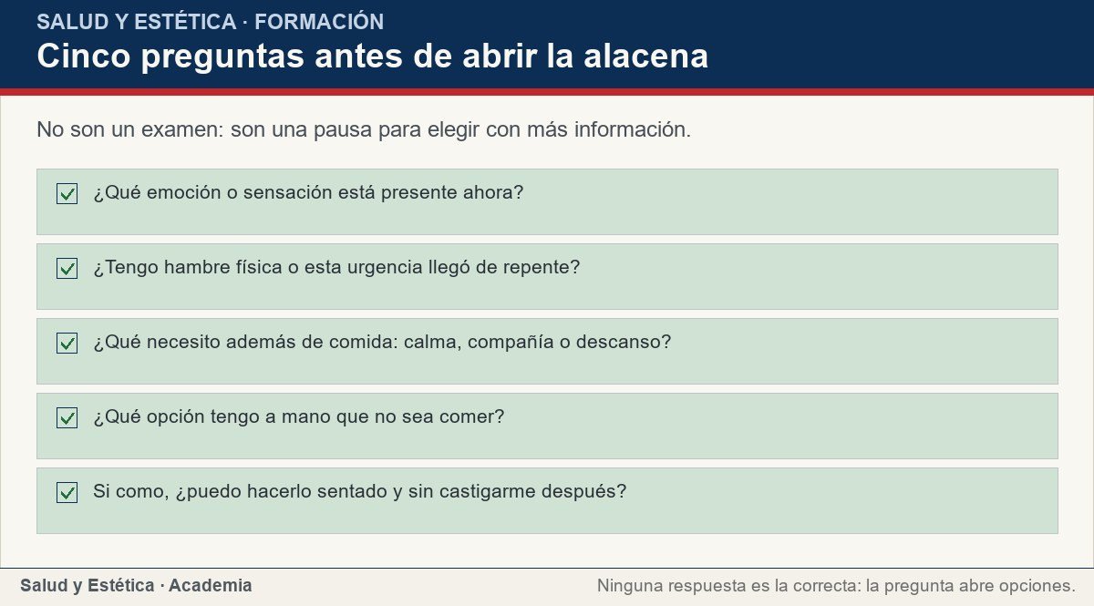
Un plan breve para la próxima vez
No son un examen: son una pausa para elegir con más información.
Ver imagen original en el OA
Notes:
Imagen del OA: assets/fig-3-checklist.jpg
Texto alternativo: Cinco preguntas antes de abrir la alacena
Pie: No son un examen: son una pausa para elegir con más información.
Enlace: https://saludyestetica.lumbre.lat/object/sye-c26-r01-oa02-alimentacion-emocional-sin-juicios

Slide 37
Errores frecuentes · 1 de 2
•
Prohibir el alimento para no comer por emoción. La prohibición no elimina el disparador: lo vuelve más llamativo y añade una regla que se puede romper. Un alimento prohibido suele ocupar más espacio en la cabeza que uno permitido.
•
Confundir comer emocional con falta de voluntad. Comer busca algo: calma, compañía, descanso o sabor. Llamarlo debilidad impide ver qué necesidad había detrás y deja a la persona sin otras opciones.
Alimentación emocional sin juicios
37 / 70

Slide 38
Errores frecuentes · 2 de 2
•
Usar la comida como único regulador. Si todas las emociones pasan por la cocina, el repertorio se estrecha. No se trata de eliminar la comida, sino de sumar otras formas de calmar, acompañar y descansar.
•
Convertir el registro en vigilancia. Anotar cada bocado o pesarse a diario para ver si el plan funciona convierte una observación en control. Si el registro aumenta la culpa, suspéndelo y busca otra forma de mirar.
Alimentación emocional sin juicios
38 / 70
Notes:
Continuación de «Errores frecuentes» (2 de 2).

Slide 39
Criterios para decidir · 1 de 3
1.
Si comes sin hambre de vez en cuando, no lo conviertas en un problema: mira qué emoción o contexto había antes de decidir si necesitas cambiar algo.
2.
Si el mismo disparador se repite, prepara una sola alternativa para ese momento en lugar de intentar controlar todo el día.
3.
Si después de comer aparece culpa, secreto o ganas de compensar, busca apoyo en lugar de añadir otra regla.
4.
Si usas vómito, laxantes, diuréticos o ejercicio para compensar lo que comiste, consulta pronto con un profesional.
Alimentación emocional sin juicios
39 / 70

Slide 40
Criterios para decidir · 2 de 3
5.
Si la idea de renunciar a un alimento te genera ansiedad, no lo prohíbas: pide orientación para ampliar opciones sin castigo.
Límites y escalamiento
Consulta con un profesional sanitario si comer se volvió la forma habitual de manejar casi todas las emociones, si sientes que no puedes parar, si escondes lo que comes o sientes vergüenza después, si alternas restricción y exceso, o si usas vómito, laxantes, diuréticos o ejercicio para compensar.
Alimentación emocional sin juicios
40 / 70
Notes:
Continuación de «Criterios para decidir» (2 de 3).

Slide 41
Criterios para decidir · 3 de 3
También merece consulta la pérdida o el aumento de peso sin proponértelo, la tristeza o la ansiedad que no ceden, y cualquier pensamiento de hacerte daño. Los trastornos de la conducta alimentaria son enfermedades graves y tratables, y consultar a tiempo importa.
Esta lección no pone nombres clínicos ni criterios diagnósticos: describe señales y dónde termina lo educativo para empezar la valoración individual.
Alimentación emocional sin juicios
41 / 70
Notes:
Continuación de «Criterios para decidir» (3 de 3).

Slide 42
Actividad 1 · Opción múltiple
Sección: Comprueba lo que aprendiste
¿Cuál es una función que puede cumplir comer cuando hay una emoción difícil?
A) Calmar y acompañar por un momento.
B) Demostrar que la persona no tiene voluntad.
C) Sustituir siempre una conversación pendiente.
D) Corregir un desequilibrio nutricional concreto.
Alimentación emocional sin juicios
42 / 70
Notes:
Solución: A) Calmar y acompañar por un momento.
Explicación: Comer puede ofrecer alivio, compañía y una pausa. Esa función es real y no convierte la conducta en un trastorno ni en una falla moral. El problema aparece cuando es la única forma disponible.
Evidencia: La comida cumple funciones emocionales y sociales además de aportar nutrientes; la lección distingue su función de la patología.
Enlace al OA: https://saludyestetica.lumbre.lat/object/sye-c26-r01-oa02-alimentacion-emocional-sin-juicios

Slide 43
Actividad 2 · Opción múltiple
Sección: Comprueba lo que aprendiste
Después de comer de más por enojo, ¿qué respuesta es más útil?
A) Saltarte la siguiente comida para equilibrar.
B) Hacer ejercicio hasta compensar lo comido.
C) Volver a la siguiente comida con normalidad y mirar qué pasó.
D) Prohibirte ese alimento para siempre.
Alimentación emocional sin juicios
43 / 70
Notes:
Solución: C) Volver a la siguiente comida con normalidad y mirar qué pasó.
Explicación: Compensar con restricción o ejercicio refuerza el ciclo de culpa y no enseña nada sobre el disparador. Volver a la siguiente comida con normalidad permite mirar el contexto sin castigo.
Evidencia: La lección propone observar el disparador y mantener la regularidad; no propone compensaciones.
Enlace al OA: https://saludyestetica.lumbre.lat/object/sye-c26-r01-oa02-alimentacion-emocional-sin-juicios

Slide 44
Actividad 3 · Verdadero o falso
Sección: Comprueba lo que aprendiste
Comer por una emoción es siempre un trastorno de la conducta alimentaria.
A) Verdadero
B) Falso
Alimentación emocional sin juicios
44 / 70
Notes:
Solución: Falso
Explicación: Comer por una emoción es frecuente y no equivale a un trastorno. La consulta se considera cuando la conducta es la única estrategia, causa sufrimiento o se acompaña de compensaciones.
Evidencia: Los trastornos de la conducta alimentaria son enfermedades graves y tratables, pero no se diagnostican por una sola conducta.
Enlace al OA: https://saludyestetica.lumbre.lat/object/sye-c26-r01-oa02-alimentacion-emocional-sin-juicios

Slide 45
Actividad 4 · Verdadero o falso
Sección: Comprueba lo que aprendiste
Prohibir un alimento suele hacerlo más atractivo y difícil de manejar.
A) Verdadero
B) Falso
Alimentación emocional sin juicios
45 / 70
Notes:
Solución: Verdadero
Explicación: La prohibición estrecha las opciones y convierte el alimento en una regla que se puede romper. Permitirlo con atención reduce el aura de lo prohibido.
Evidencia: La lección propone ampliar el repertorio y evitar reglas rígidas en lugar de prohibir alimentos.
Enlace al OA: https://saludyestetica.lumbre.lat/object/sye-c26-r01-oa02-alimentacion-emocional-sin-juicios

Slide 46
Actividad 5 · Relacionar · 1 de 2
Sección: Comprueba lo que aprendiste
Relaciona cada emoción con la necesidad que suele pedir.
Columna A
1. Estrés
2. Soledad
3. Cansancio
4. Enojo
5. Celebración
Columna B
A) Compañía y contacto
Alimentación emocional sin juicios
46 / 70
Notes:
Solución: Estrés → Bajar la activación
Soledad → Compañía y contacto
Cansancio → Descanso y energía
Enojo → Descarga y reconocimiento
Celebración → Compartir y disfrutar
Evidencia: La misma comida puede responder a necesidades distintas; nombrar la emoción ayuda a elegir con más opciones.
Enlace al OA: https://saludyestetica.lumbre.lat/object/sye-c26-r01-oa02-alimentacion-emocional-sin-juicios

Slide 47
Actividad 5 · Relacionar · 2 de 2
B) Descanso y energía
C) Descarga y reconocimiento
D) Compartir y disfrutar
E) Bajar la activación
Alimentación emocional sin juicios
47 / 70
Notes:
Continuación de «Actividad 5 · Relacionar» (2 de 2).

Slide 48
Actividad 6 · Completar la frase
Sección: Comprueba lo que aprendiste
Comer puede cumplir una función ___ cuando hay emociones difíciles; el problema aparece cuando es la ___ manera de manejarlas. Una alternativa amable no prohíbe el alimento: ___ el repertorio.
Alimentación emocional sin juicios
48 / 70
Notes:
Solución: emocional · única · amplía
Explicación: La función emocional no es un defecto. El riesgo está en que sea la única puerta. Ampliar el repertorio significa sumar opciones, no eliminar la comida.
Evidencia: La lección distingue función emocional, rigidez del repertorio y alternativas que no prohíben.
Enlace al OA: https://saludyestetica.lumbre.lat/object/sye-c26-r01-oa02-alimentacion-emocional-sin-juicios

Slide 49
Actividad 7 · Clasificar · 1 de 2
Sección: Comprueba lo que aprendiste
Clasifica cada frase según lo que describe.
Categorías
• Hambre física
• Comer para calmar
• Alternativa amable
1. El estómago se siente vacío
2. Quiero algo dulce después de una discusión
3. Llamo a una amiga para desahogarme
Alimentación emocional sin juicios
49 / 70
Notes:
Solución: 1. El estómago se siente vacío → Hambre física
2. Quiero algo dulce después de una discusión → Comer para calmar
3. Llamo a una amiga para desahogarme → Alternativa amable
4. Me tiembla el cuerpo y no he comido → Hambre física
5. Abro la alacena al llegar cansado → Comer para calmar
6. Salgo a caminar diez minutos → Alternativa amable
7. Como rápido aunque no tenía hambre → Comer para calmar
8. Me siento y como despacio → Alternativa amable
9. La panza hace ruido → Hambre física
Evidencia: Distinguir la señal física, la función emocional y una opción adicional permite elegir sin prohibir.
Enlace al OA: https://saludyestetica.lumbre.lat/object/sye-c26-r01-oa02-alimentacion-emocional-sin-juicios

Slide 50
Actividad 7 · Clasificar · 2 de 2
4. Me tiembla el cuerpo y no he comido
5. Abro la alacena al llegar cansado
6. Salgo a caminar diez minutos
7. Como rápido aunque no tenía hambre
8. Me siento y como despacio
9. La panza hace ruido
Clasifica cada elemento en una de las categorías.
Alimentación emocional sin juicios
50 / 70
Notes:
Continuación de «Actividad 7 · Clasificar» (2 de 2).

Slide 51
Actividad 8 · Detective de errores
Sección: Comprueba lo que aprendiste
Marca la línea donde el razonamiento falla.
A) Noto que llegué del trabajo con hambre y enojo.
B) Me sirvo la cena y como sentada, sin pantalla.
C) Como una galleta y concluyo que arruiné el día; mejor termino la bolsa.
D) Al día siguiente desayuno con normalidad y no compenso.
E) Anoto qué emoción apareció y qué opción me ayudó.
Alimentación emocional sin juicios
51 / 70
Notes:
Solución: C) Como una galleta y concluyo que arruiné el día; mejor termino la bolsa.
Explicación: Una galleta no arruina el día: la frase «ya qué» convierte una excepción en un veredicto y alarga el exceso. El error está en tratar una comida como una sentencia sobre la persona.
Evidencia: El pensamiento de todo o nada transforma un tropiezo en una razón para abandonar; la lección propone volver sin castigo.
Enlace al OA: https://saludyestetica.lumbre.lat/object/sye-c26-r01-oa02-alimentacion-emocional-sin-juicios

Slide 52
Revisión rápida · 1 de 2
Criterio de avance
Se considera superado con al menos 70% de acierto agregado en las actividades cubiertas.
Actividades cubiertas
• Opción múltiple · sye-c26-r01-oa02-ex01
• Opción múltiple · sye-c26-r01-oa02-ex02
• Verdadero o falso · sye-c26-r01-oa02-ex03
• Verdadero o falso · sye-c26-r01-oa02-ex04
• Relacionar · sye-c26-r01-oa02-ex05
Alimentación emocional sin juicios
52 / 70
Notes:
Compuerta de avance: Revisión rápida
Umbral declarado: 70%.
No se incluyen puntuaciones de ninguna sesión ni respuestas personales.
Enlace: https://saludyestetica.lumbre.lat/object/sye-c26-r01-oa02-alimentacion-emocional-sin-juicios

Slide 53
Revisión rápida · 2 de 2
• Completar la frase · sye-c26-r01-oa02-ex06
• Clasificar · sye-c26-r01-oa02-ex07
• Detective de errores · sye-c26-r01-oa02-ex08
Al superar: Nombras la emoción, reconoces la función de comer y distingues una alternativa que amplía opciones sin prohibir.
Si aún no se alcanza: Repasa la matriz de emociones y vuelve a hacer la pausa de tres preguntas en un momento real del día.
Alimentación emocional sin juicios
53 / 70
Notes:
Continuación de «Revisión rápida» (2 de 2).

Slide 54
Actividad 9 · Reflexión
Sección: Comprueba lo que aprendiste
Piensa en la última vez que comiste sin hambre física. Escribe qué emoción había, qué necesidad buscabas y qué otra opción tenías a mano. Cierra con una frase amable sobre lo que harías distinto, sin convertirla en una regla.
Pregunta abierta · las respuestas personales no se incluyen en esta exportación.
Alimentación emocional sin juicios
54 / 70
Notes:
Reflexión del OA: Piensa en la última vez que comiste sin hambre física. Escribe qué emoción había, qué necesidad buscabas y qué otra opción tenías a mano. Cierra con una frase amable sobre lo que harías distinto, sin convertirla en una regla.
No se exportan respuestas personales.
Enlace: https://saludyestetica.lumbre.lat/object/sye-c26-r01-oa02-alimentacion-emocional-sin-juicios

Slide 55
Juegos · Memoria para acompañar las emociones
Cara A | Cara B
Comer emocional | Una función que puede calmar o acompañar
Disparador | Pista que se repite: hora, emoción, lugar o persona
Pausa | Tres preguntas antes de decidir, sin examen
Alternativa amable | Opción que suma sin prohibir el alimento
Señal de consulta | Comer es la única puerta o causa sufrimiento
Alimentación emocional sin juicios
55 / 70
Notes:
Tabla del OA: Juegos · Memoria para acompañar las emociones
Enlace: https://saludyestetica.lumbre.lat/object/sye-c26-r01-oa02-alimentacion-emocional-sin-juicios

Slide 56
Juegos · Memoria para acompañar las emociones · Cómo practicar
Este es el contenido estático del juego. Para emparejar las cartas y practicar la interacción, abre el OA.
Abrir el juego en el OA
Alimentación emocional sin juicios
56 / 70
Notes:
Juego de memoria: Juegos · Memoria para acompañar las emociones
Enlace: https://saludyestetica.lumbre.lat/object/sye-c26-r01-oa02-alimentacion-emocional-sin-juicios

Slide 57
Juegos · Tarjetas para mirar sin juicio · Tarjeta 1 de 5
Pregunta
¿Comer por una emoción es una falla de voluntad?
Alimentación emocional sin juicios
57 / 70
Notes:
Anverso: ¿Comer por una emoción es una falla de voluntad?
Reverso: No. Comer puede calmar, acompañar o dar una pausa. La pregunta útil no es de qué moral es la conducta, sino qué necesidad busca y cuántas opciones hay disponibles.
Enlace: https://saludyestetica.lumbre.lat/object/sye-c26-r01-oa02-alimentacion-emocional-sin-juicios

Slide 58
Juegos · Tarjetas para mirar sin juicio · Tarjeta 1 de 5 · Respuesta
Respuesta
No. Comer puede calmar, acompañar o dar una pausa. La pregunta útil no es de qué moral es la conducta, sino qué necesidad busca y cuántas opciones hay disponibles.
Alimentación emocional sin juicios
58 / 70
Notes:
Respuesta de la tarjeta 1.

Slide 59
Juegos · Tarjetas para mirar sin juicio · Tarjeta 2 de 5
Pregunta
¿Cuándo se vuelve un problema la alimentación emocional?
Alimentación emocional sin juicios
59 / 70
Notes:
Anverso: ¿Cuándo se vuelve un problema la alimentación emocional?
Reverso: Cuando es la única estrategia para casi todo, cuando causa sufrimiento, secreto o culpa, o cuando se acompaña de compensaciones. Ahí conviene consultar, sin esperar a estar en crisis.
Enlace: https://saludyestetica.lumbre.lat/object/sye-c26-r01-oa02-alimentacion-emocional-sin-juicios

Slide 60
Juegos · Tarjetas para mirar sin juicio · Tarjeta 2 de 5 · Respuesta
Respuesta
Cuando es la única estrategia para casi todo, cuando causa sufrimiento, secreto o culpa, o cuando se acompaña de compensaciones. Ahí conviene consultar, sin esperar a estar en crisis.
Alimentación emocional sin juicios
60 / 70
Notes:
Respuesta de la tarjeta 2.

Slide 61
Juegos · Tarjetas para mirar sin juicio · Tarjeta 3 de 5
Pregunta
¿Qué hacer si el antojo aparece después de una discusión?
Alimentación emocional sin juicios
61 / 70
Notes:
Anverso: ¿Qué hacer si el antojo aparece después de una discusión?
Reverso: Nombrar la emoción, preguntar qué necesitas y elegir entre comer con atención o probar otra opción. No hay una respuesta correcta universal; sí hay una decisión menos automática.
Enlace: https://saludyestetica.lumbre.lat/object/sye-c26-r01-oa02-alimentacion-emocional-sin-juicios

Slide 62
Juegos · Tarjetas para mirar sin juicio · Tarjeta 3 de 5 · Respuesta
Respuesta
Nombrar la emoción, preguntar qué necesitas y elegir entre comer con atención o probar otra opción. No hay una respuesta correcta universal; sí hay una decisión menos automática.
Alimentación emocional sin juicios
62 / 70
Notes:
Respuesta de la tarjeta 3.

Slide 63
Juegos · Tarjetas para mirar sin juicio · Tarjeta 4 de 5
Pregunta
¿Prohibir el alimento ayuda a controlar el antojo?
Alimentación emocional sin juicios
63 / 70
Notes:
Anverso: ¿Prohibir el alimento ayuda a controlar el antojo?
Reverso: Suele aumentar su atractivo y añadir una regla que se rompe. Permitirlo con atención y sin castigo reduce el aura de lo prohibido.
Enlace: https://saludyestetica.lumbre.lat/object/sye-c26-r01-oa02-alimentacion-emocional-sin-juicios

Slide 64
Juegos · Tarjetas para mirar sin juicio · Tarjeta 4 de 5 · Respuesta
Respuesta
Suele aumentar su atractivo y añadir una regla que se rompe. Permitirlo con atención y sin castigo reduce el aura de lo prohibido.
Alimentación emocional sin juicios
64 / 70
Notes:
Respuesta de la tarjeta 4.

Slide 65
Juegos · Tarjetas para mirar sin juicio · Tarjeta 5 de 5
Pregunta
¿Cuándo conviene buscar ayuda profesional?
Alimentación emocional sin juicios
65 / 70
Notes:
Anverso: ¿Cuándo conviene buscar ayuda profesional?
Reverso: Si comer es la única forma de manejar emociones, si sientes que no puedes parar, si hay secreto o vergüenza, o si usas compensaciones. Los trastornos de la conducta alimentaria son tratables y consultar a tiempo importa.
Enlace: https://saludyestetica.lumbre.lat/object/sye-c26-r01-oa02-alimentacion-emocional-sin-juicios

Slide 66
Juegos · Tarjetas para mirar sin juicio · Tarjeta 5 de 5 · Respuesta
Respuesta
Si comer es la única forma de manejar emociones, si sientes que no puedes parar, si hay secreto o vergüenza, o si usas compensaciones. Los trastornos de la conducta alimentaria son tratables y consultar a tiempo importa.
Alimentación emocional sin juicios
66 / 70
Notes:
Respuesta de la tarjeta 5.

Slide 67
Para dominar este tema
Comer cuando hay emociones no es una falla moral ni un diagnóstico: es una función que puede calmar, acompañar y dar una pausa. El problema aparece cuando es la única puerta. Nombrar la emoción, identificar el disparador y probar una alternativa amable amplía el repertorio sin prohibir nada. Si decides comer, hazlo sin castigo; si el malestar se repite o aparece culpa, secreto o compensación, consulta. Para la próxima lección, observa un solo momento de tu día y lleva una alternativa a mano: el entorno también decide más de lo que parece.
Alimentación emocional sin juicios
67 / 70

Slide 68
Fuentes y estado de revisión · 1 de 3
Fuentes consultadas:
F-OMS-DIETA · OMS, Alimentación sana (hoja informativa actualizada el 26 de enero de 2026) · https://www.who.int/es/news-room/fact-sheets/detail/healthy-diet · consulta: 2026-10-25 · alcance: Alcance internacional. Enmarca la alimentación como un conjunto de alimentos y un patrón, no como una suma de reglas; se usa para el contexto general, no para fijar cantidades ni diagnosticar.
Alimentación emocional sin juicios
68 / 70

Slide 69
Fuentes y estado de revisión · 2 de 3
F-GUIAS-MX · Guías Alimentarias Saludables y Sostenibles para la Población Mexicana 2025, Secretaría de Salud · https://www.gob.mx/salud/sinsamac/documentos/guias-alimentarias-saludables-y-sostenibles-para-la-poblacion-mexicana-2025 · consulta: 2026-10-25 · alcance: Alcance federal en México, orientación alimentaria. Documento del 16-10-2025 que propone patrones y prácticas alimentarias más saludables y sostenibles; se usa para el enfoque de contexto y no para pautas individuales.
Alimentación emocional sin juicios
69 / 70
Notes:
Continuación de «Fuentes y estado de revisión» (2 de 3).

Slide 70
Fuentes y estado de revisión · 3 de 3
F-NIMH-TCA · NIMH, Trastornos de la conducta alimentaria · https://www.nimh.nih.gov/health/topics/eating-disorders · consulta: 2026-10-25 · alcance: Alcance internacional (Estados Unidos). Describe los trastornos de la conducta alimentaria como enfermedades graves y tratables, y la importancia de la detección temprana; se cita en el escalamiento, sin diagnosticar.
Estado de revisión: Revisión editorial, 25 de octubre de 2026. Revisión por profesional sanitario: no realizada, pendiente. Lección de carácter informativo; no diagnostica, no prescribe dietas ni sustituye una consulta.
Alimentación emocional sin juicios
70 / 70
Notes:
Continuación de «Fuentes y estado de revisión» (3 de 3).

